Slide 1
Niederle, Lubor: Slovanský svět. Zeměpisný a statistický obraz současného Slovanstva. Praha 1909.
(Situace slovanských národů před 1. světovou válkou, mapa, 1909 rusky, 1910 francouzsky, 1911 slovinsky).

Slide 2
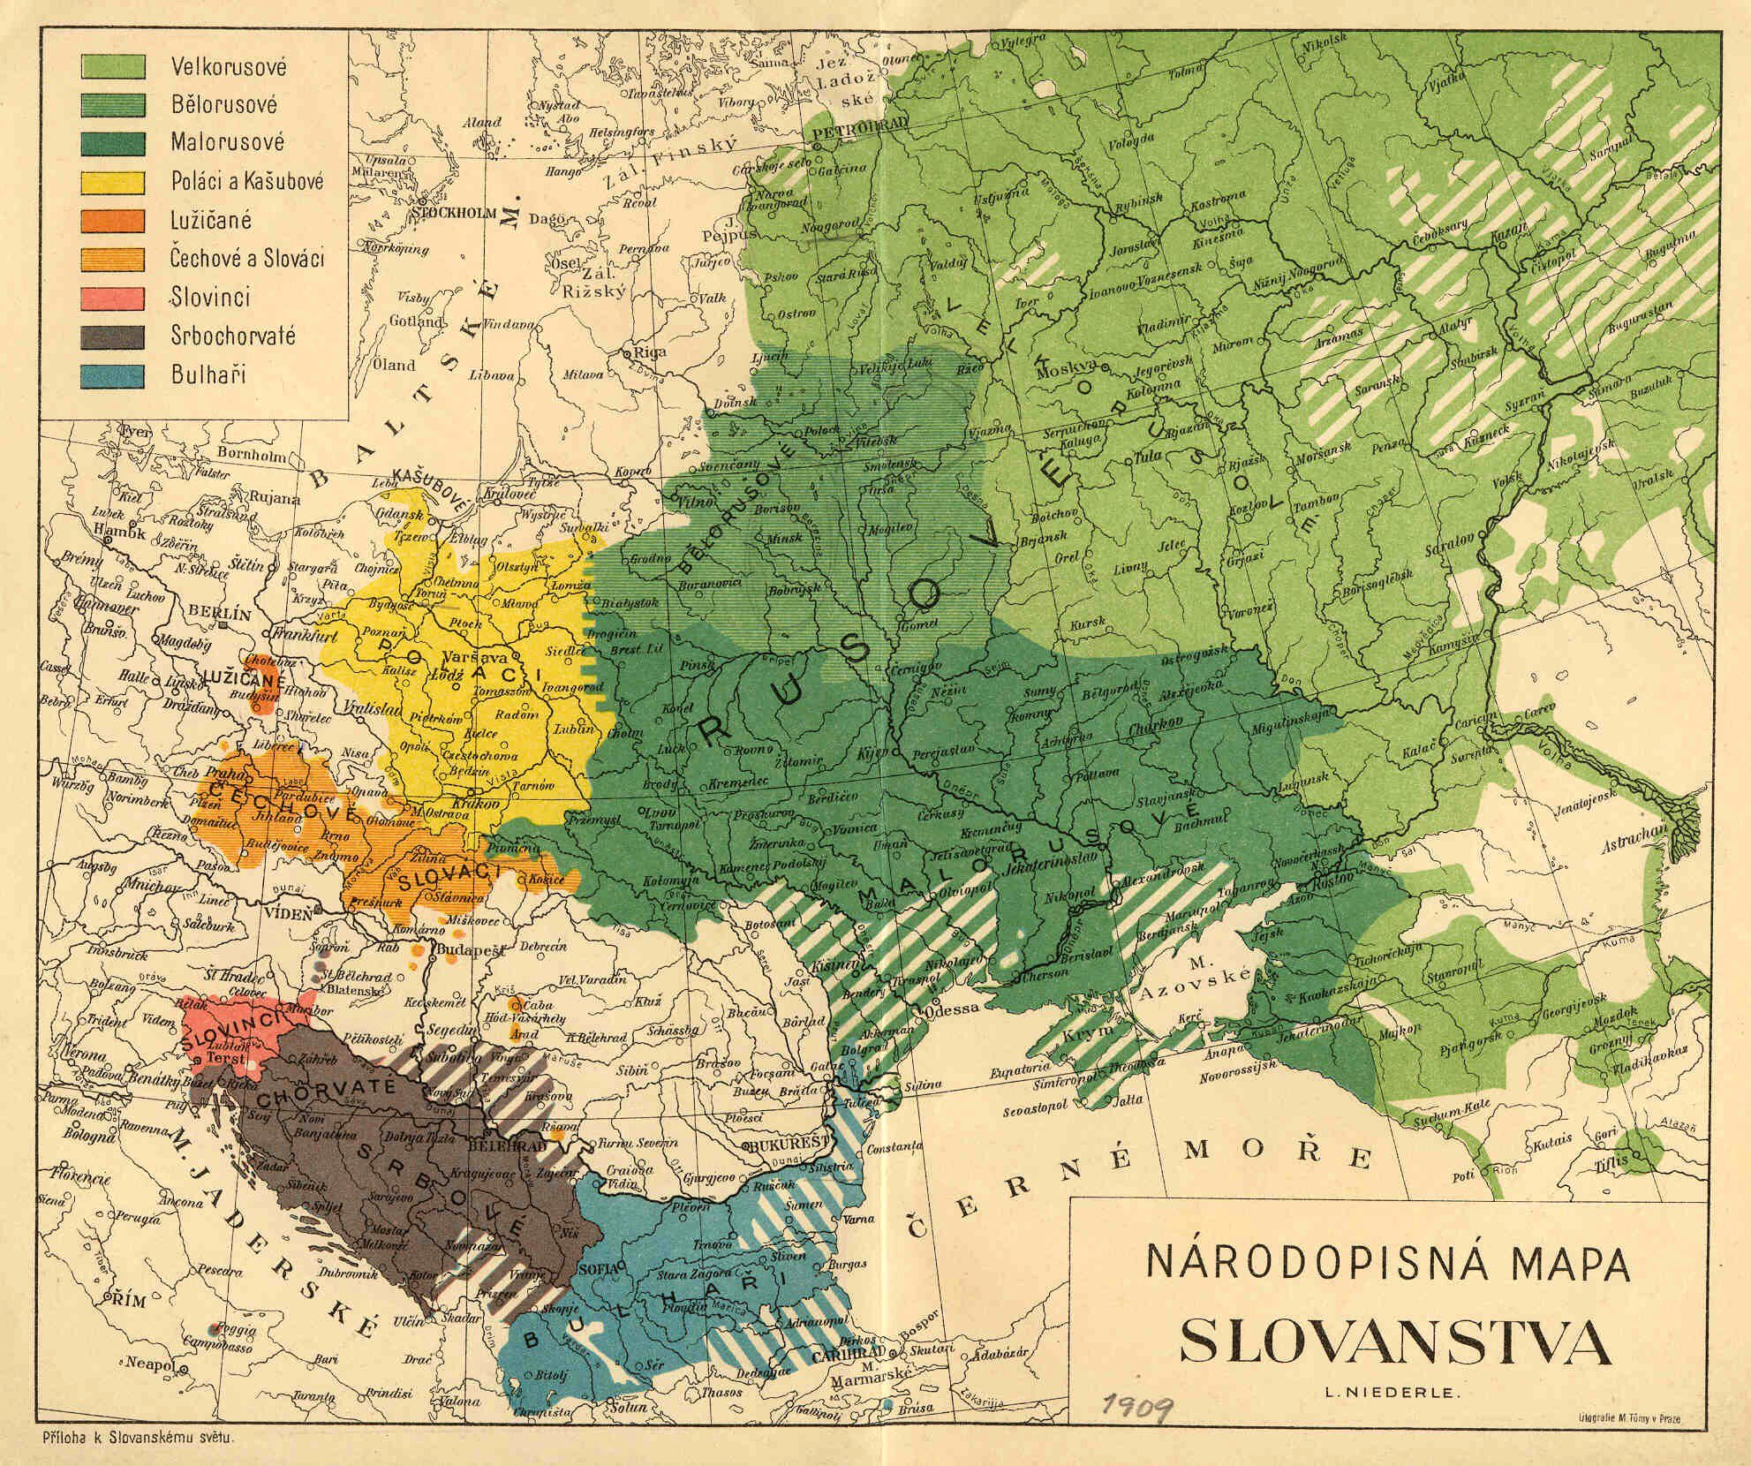

Slide 3
Etnogeneze Slovanů
Slované – skupina evropských národů žijících ve střední, jižní a východní Evropě – slovanská větev indoevropské jazykové skupiny
Praslované – předchůdci dnešních slovanských národů žijící na sever od Karpat mezi Vislou a Dněprem
Slované a kultura lužická (kultura lužických popelnicových polí (doba bronzová, 13.-8. př. n. l.)

Slide 4
Etnogeneze Slovanů
Expanze Slovanů – 6. stol. n. l. (střední Evropa, dolní Labe, Baltické moře, Balkán – Makedonie, Řecko)
První státní útvary – Sámova říše (7. stol.), Bulharská říše (7. stol.), Velká Morava (9 stol.), Kyjevská Rus (9.-12. stol.), český a polský stát (10. stol.)
Divergentní vývoj kulturní a jazykový od 10. stol. (vznik národních jazyků,
2–3 větve slovanských národů)

Slide 5
